Slide 1
에너지-태양광 도입-태양광 잠재량

Slide 2
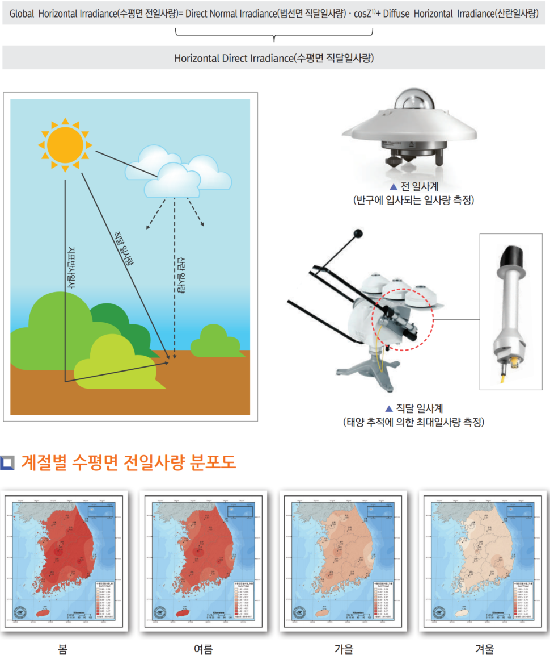
Data 01
이론적 잠재량 지도
분석 내용
태양광 발전을 위해 이론적으로 활용할 수 있는 태양 에너지를 산정
분석 방법
한국에너지기술연구원의 수평면 전일사량 데이터 (1,500m 격자)를 역거리 가중법을 적용하여 10m 해상도로 변환하여 활용
원데이터의 단위는 kWh/m²/day이며, 이를 MWh/m²/year로 변환하여 활용
이론적 잠재량의 정의상, 이론적 잠재량은 수평면 전일사량과 같음
건물 경계 데이터 활용하여 옥상형과 지상형 태양광으로 나눔
사용 데이터
한국에너지기술 연구원 위성영상 기반 수평면 전일사량
2012년 01월부터 2019년 12월까지 월별 하루평균 일사량 데이터
행정안전부 도로명주소 DB 건물 경계 데이터
수평면 전일사량 개념 및 분포도 (한국에너지기술연구원)
문의: ggclimate@gri.re.kr

Slide 3
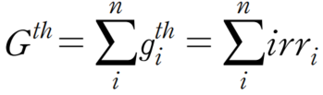
Data 01
이론적 잠재량 지도
분석 방법
경기도 이론적 잠재량 계산식을 나타내면 아래와 같음
여기서 는 경기도 전체 이론적 잠재량을 의미하고, 경기도 내 개별 격자 ( )의 이론적 잠재량 ( )의 합으로 계산함
이론적 잠재량은 일사량 ( )과 같으며, 여기서 단위는 MWh/year/100m²
이론적 잠재량 단계에서는 제외 되는 셀은 없음
문의: ggclimate@gri.re.kr

Slide 4
Data 02
기술적 잠재량 지도
분석 내용
경기도 내 기술적으로 활용할 수 있는 태양광 잠재량을 산정
분석 방법
기술적 잠재량은 이론적 잠재량에서 지리적 제약, 기술적 제약을 반영한 잠재량
지리적 제약
산지, 하천, 경사20도 이상, 산사태 1등급 지역은 지리적으로 태양광 설치가 불가능하므로 잠재량 산정에서 제외함
기술적 제약
일사량 중 태양광 패널에 도달하는 일사량만 활용 가능하고, 또 전기에너지로 변환 되는 비율을 고려해야 함
지리적〮기술적 제약 요인
제약 요인 | 세부 요인 | 출처
지리적 제약 | 산지 | 경기도 광역 도시생태현황 지도: 대분류 자연사림, 식재산림 (2025)
 | 하천 | 경기도 광역 도시생태현황지도: 대분류 호소, 하천습지 (2025)
 | 경사 20 이상 | 경기연구원 0.5m급 DEM (2024)
 | 산사태 1등급 지역 | 경기도 산사태 위험지도, 산림청 산사태 위험지도
기술적 제약 | 태양광 모듈 효율: 20% (지상,옥상형 공통) | 산업통상자원부·한국에너지공단 (2020)
 | 부지 대비 모듈 면적: 33.3%(지상형), 25%(옥상형)
문의: ggclimate@gri.re.kr

Slide 5
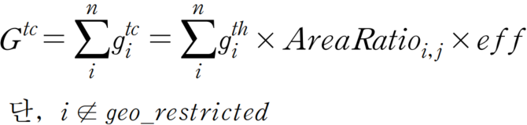
Data 02
기술적 잠재량 지도
분석 방법
경기도 기술적 잠재량 계산식을 나타내면 아래와 같음
여기서 는 경기도 전체 기술적 잠재량을 의미함
건물이 있는 지역에는 옥상형, 건물이 없는 지역에는 지상형으로 나누어 태양광 유형별( ) 잠재량을 산정함
태양광 패널에 도달하는 일사량만 활용할 수 있으므로 태양광 설치면적 대비 모듈면적의 비율( ) 을 곱함
태양에너지를 전기에너지로 변환하는 과정에서 손실이 발생하므로 모듈의 효율( )을 곱함
산지, 하천, 경사20도 이상, 산사태 1등급 지역은 태양광 설치에 지리적 제약이 있으므로 제외함 ( )
문의: ggclimate@gri.re.kr

Slide 6
Data 03
시장 잠재량 지도
분석 내용
경기도 내 기술적으로, 그리고 경제적으로도 활용가능한 태양광 잠재량
분석 방법
시장 잠재량은 기술적 잠재량에서 정책적 제약, 경제적 제약을 반영한 잠재량
정책적 제약
용도지역, 문화재지역, 개발불가지역 등은 정책적 규제로 인해 태양광 설치가 불가능한 곳이므로 잠재량 산정에서 제외함
경제적 제약
그리드별 균등화 발전단가가 계통한계가격과 가중치를 고려한 신재생에너지 공급인증서 가격의 합보다 큰 지역은 경제성이 없는 곳이므로 잠재량 산정에서 제외함
정책적〮경제적 제약 요인
제약 요인 | 세부 요인 | 출처
정책적 제약 | (용도지역) 자연환경보전구역, 취락구역, 공항 | 브이월드 용도지역 지구정보
 | (문화재지역) 문화재보호구역, 국가·시도 문화재지역, 등록문화재지역
 | (개발불가지역) 야생동물보호구역, 천연기념물서식지, 휴전선/민간인통제선, 환경보전해역, 자연공원, 갯벌, 수자원보호구역, 지역계획 절대보전, 특별관리해역, 연평도 NLL
 | (생태자연도) 1등급·별도관리구역
 | (기타) 백두대간 보호구역, 농업진흥지역
경제적 제약 | SMP: 123.1원/kWh (2019-2023 평균) REC: 54.4원/kWh (2019-2023 평균) REC 가중치: 1 (지상형), 1.5 (옥상형) | 산업통상자원부·한국에너지공단 (2020), 한국전력거래소, 경기데이터드림
 | LCOE: 격자별 공시지가와 유형별 기술비용에 따라 산정
문의: ggclimate@gri.re.kr

Slide 7
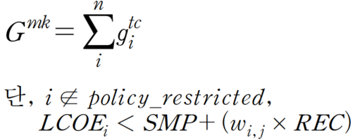
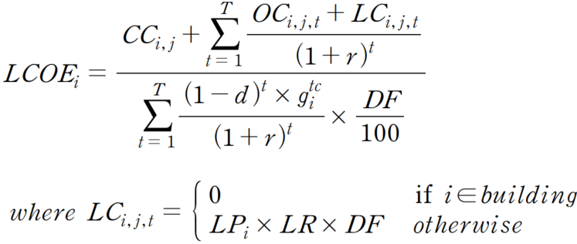
Data 03
시장 잠재량 지도
분석 방법
경기도 시장 잠재량 계산식을 나타내면 아래와 같음
여기서 는 경기도 전체 기술적 잠재량을 의미함
용도지역, 문화재지역 등은 태양광 설치에 정책적 제약이 있으므로 제외함 ( )
균등화 발전단가( ) 가 계통한계가격( )과 가중치( )를 고려한 신재생에너지 공급인증서 가격( )의 합보다 큰 지역은 경제성이 없으므로 제외함.
문의: ggclimate@gri.re.kr

Slide 8










Data 03
시장 잠재량 지도
분석 방법
격자별 균등화 발전단가 산정방법은 아래와 같음
여기서 균등화 발전단가( )는 태양과 유형별 비용과 부지 임대 비용에 따라 달라짐
는 초기 투자비용(원/kW), 는 연간 운영비용(원/kW/년), 는 연간 부지 임대비용 (원/kW/년)임
는 격자별 공시지가( , 원/m²), 공시지가 대비 연간 토지 임대료 비율( , %), 태양광 설비당 필요면적( , m²/kW)의 곱으로 계산함.단 옥상형의 경우 토지 임대비용은 발생하지 않는 것으로 가정함
은 할인율(%), 는 태양광의 성능 저하율(%), 는 운영기간으로, 1기부터 수명( )까지임
100m² 격자 단위로 산정된 발전량을 설치용량 기준 발전량으로 환산하기 위해, 분모에 격자 면적 대비 설치 가능 용량의 역수( )를 곱함
문의: ggclimate@gri.re.kr

